Slide 1
Les Numeros
de 1 à 20

Slide 2
un

Slide 3
deux

Slide 4
trois

Slide 5
quatre

Slide 6
cinq

Slide 7
six

Slide 8
sept

Slide 9
huit

Slide 10
neuf

Slide 11
dix

Slide 12

un

Slide 13

deux

Slide 14

trois

Slide 15

quatre

Slide 16
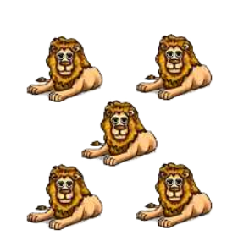
cinq

Slide 17
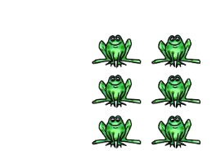
six

Slide 18
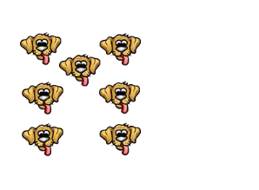
sept

Slide 19
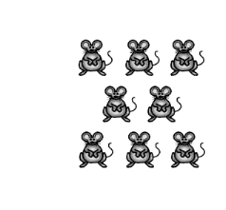
huit

Slide 20

neuf

Slide 21
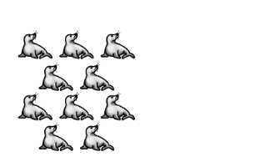
dix

Slide 22
Il y a combien?

Slide 23
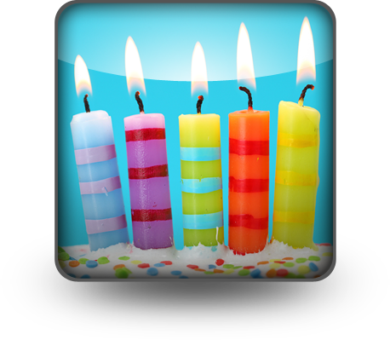
Combien de bougies?
cinq

Slide 24
Combien de glaces?
huit

Slide 25
Combien de couronnes?
trois

Slide 26
Combien de carottes?
dix

Slide 27
Combien de chiens?
un

Slide 28
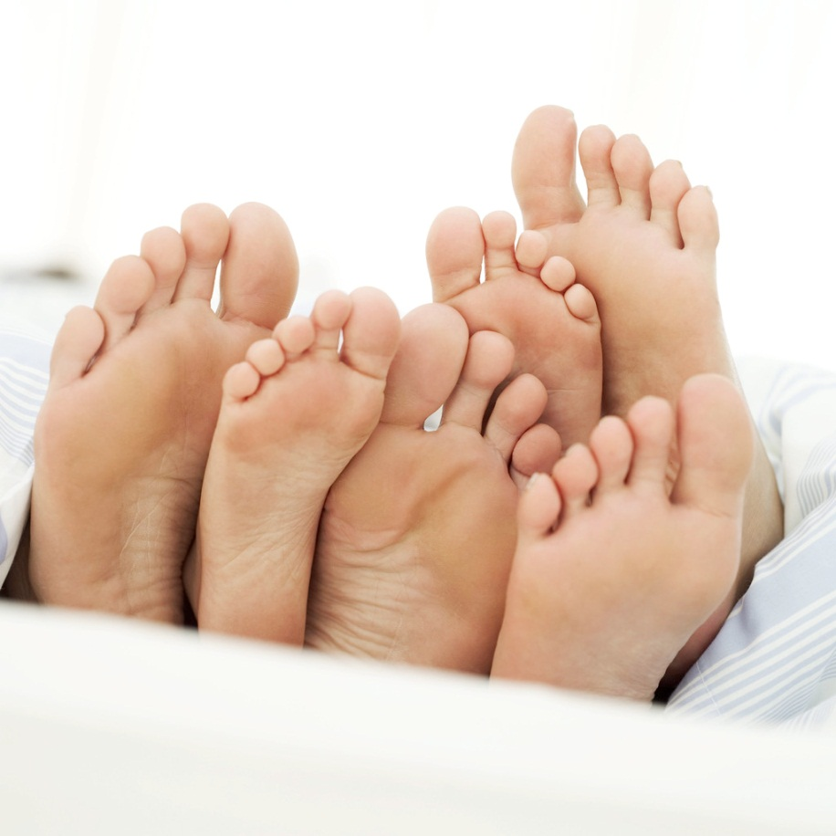
Combien de pieds?
six

Slide 29

Combien d’arbres?
quatre

Slide 30

Combien de personnes?
sept

Slide 31

Combien de poissons?
deux

Slide 32
Combien de biscuits?
neuf

Slide 33
Félicitations!

Slide 34
onze

Slide 35
douze

Slide 36
treize

Slide 37
quatorze

Slide 38
quinze

Slide 39
seize

Slide 40
dix-sept

Slide 41
dix-huit

Slide 42
dix-neuf

Slide 43
vingt

Slide 44
Les Numeros
un
deux
trois
quatre
cinq
six
sept
huit
neuf
dix
onze
douze
treize
quatorze
quinze
seize
dix-sept
dix-huit
dix-neuf
vingt

